Slide 1
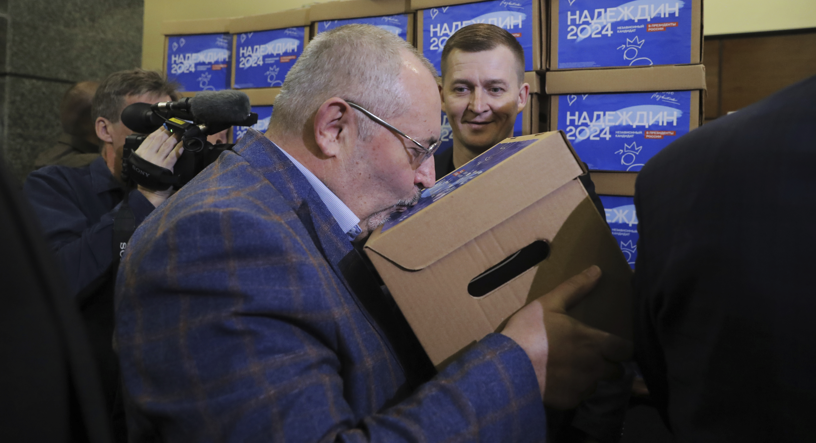

Verkiezingen! Zijn ze vrij en eerlijk?
Notes:
Voeg voor de openingsdia een afbeelding toe uit het ProDemos beeldarchief.
Ga in het menu naar Schikken / Naar achtergrond
Vergroot zonodig de afbeelding, zorg dat het kader gevuld is en maak een aardige uitsnede.

Slide 2
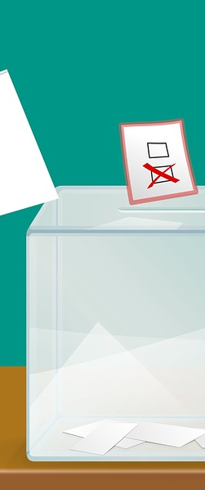
Stel je voor...
We gaan de verkiezingen proberen te beïnvloeden.
Hoe zouden we dat kunnen doen?

Slide 3
Oneerlijke manieren om verkiezingen te beïnvloeden:
Stemmen vervalsen
Stemmers (of kandidaten) intimideren
Stemmen moeilijk maken
De media controleren

Slide 4
Opdracht: Wat is de beïnvloeding?
Lees de waargebeurde verhalen op jullie werkblad. Welke vormen van beïnvloeding herkennen jullie? Noteer dat kenmerk op je werkblad.
Markeer de zinnen waarin de manier van beïnvloeding beschreven staat.
Tijd: 10 minuten

Slide 5
Oneerlijke manieren om verkiezingen te beïnvloeden:
Stemmen vervalsen
Stemmers (of kandidaten) intimideren
Stemmen moeilijk maken
De media controleren

Slide 6
prodemos.nl

